Slide 1
ישיבת הנהלות קיבוץ יגור
גיבוש עקרונות מנחים למיצוי עסקת
מקרקעין בין
יגור לבין הום-סנטר לבנית מרלוג
שיתוף ציבור
הילה - 2495300 טל: 050-3721893 liebman@zahav.net.il

Slide 2
בסיס העבודה כלל את ההנחות הבאות הדורשות את אישור מוסדות הקיבוץ
ראיית טובת הקיבוץ בכל מבנה של שותפות , בדגש על התאמה, יצירת נכס מניב והבטחת תמורות משלב מוקדם.
שמירה על המרחב הכפרי המיוחד, המדגיש איכות חיים , תוך בחינת כל ההשלכות על הקהילה וחבריה.
איתור שותף מתאים בגישתו , בהבנתו ( את הנרטיב הקיים ) ובנכונותו להיות שותף הגון והוגן ( מלאכת שידוכין ). לראיה – בחרנו שותף פוטנציאלי מתוך שלושה שנבחנו באמות מידה אלו.
אופן שיתוף עם יזם, תוך חתירה להשאת ערך הנכס של הקיבוץ תוך שמירת רוב אחזקות המקרקעין בידי הקיבוץ (לפחות 51% אחזקות בשטח הקרקעי), גם אם המבנה הכלכלי של העסקה יעמוד על 50-50.
הסכם בין הקיבוץ ליזם, יתנה שליטת הקיבוץ למניעת שימושים לא ראויים או מתאימים.
תנועת רכבים, ככל שתידרש, לא תפגע בבטיחות וברווחת החברים ( מותאם כביש גישה מתאים ).

Slide 3
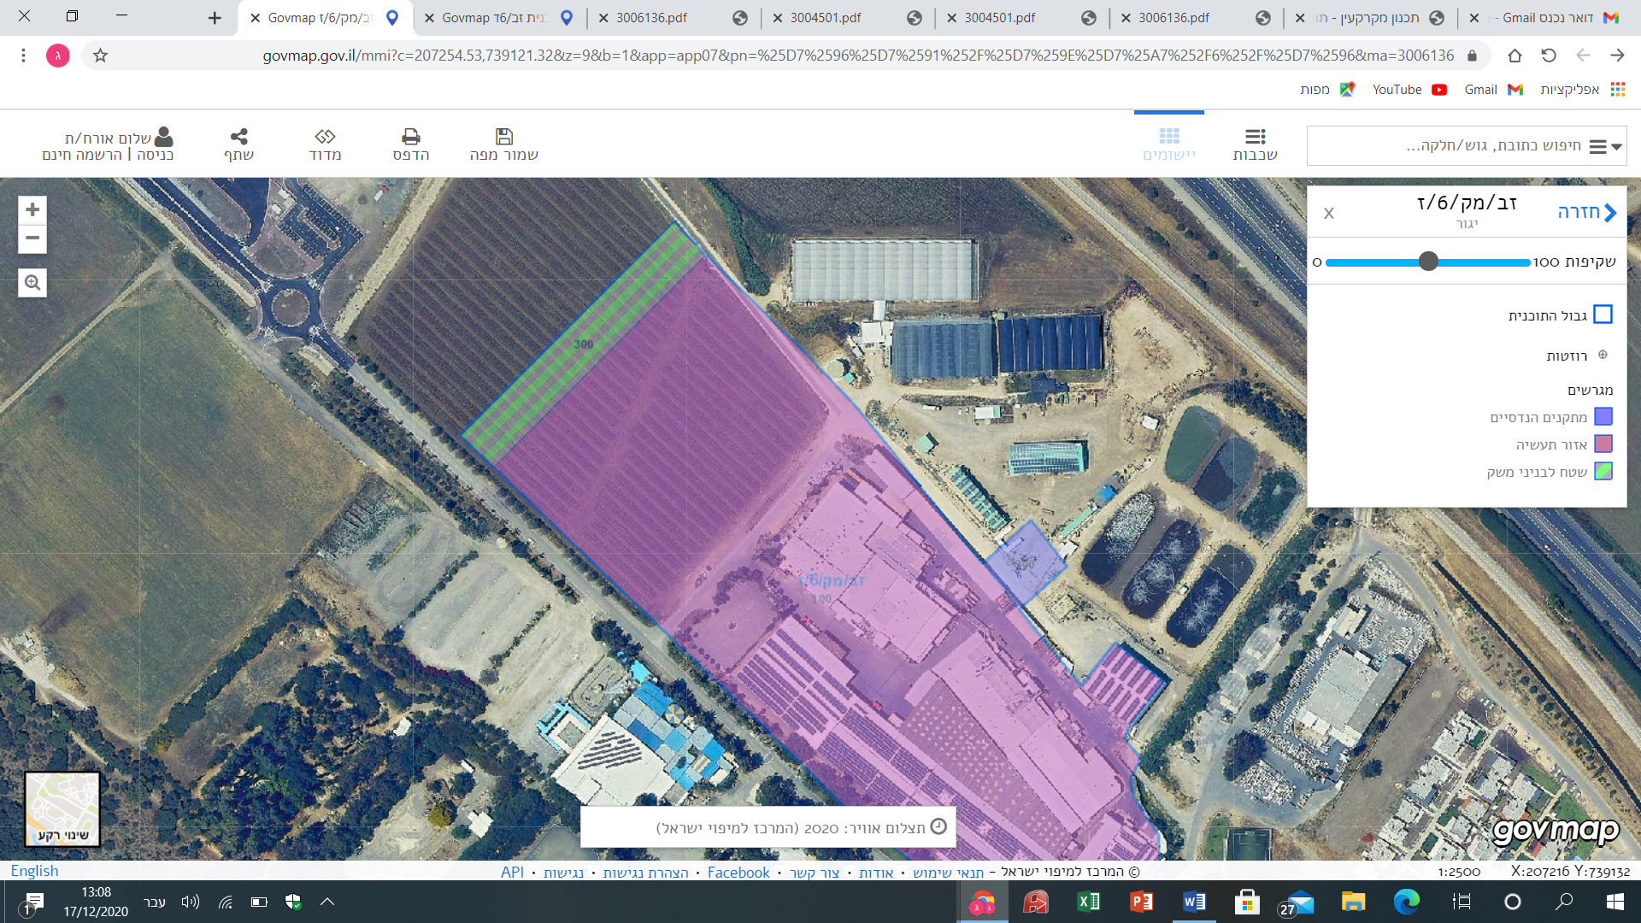
תיאור המגרש המוצע בקיבוץ יגור
מגרש 100 מיועד לתעשיה עפ"י תכנית זב/מק/6/ז, שאושרה לתוקף ביום 01.01.2009. חלק מהמגרש מבונה ע"י מפעל לגין. החלק המערבי של המגרש אינו מבונה והיום הוא שדה מעובד.
גודל שטח זה הינו כ-21 דונם. השדה המעובד הוא המגרש המוצע.
תכנית זב/מק/6/ז הינה תכנית נקודתית אשר יצרה ממערב לשטח המוצע גם את תא שטח 300 ביעוד מבני משק. תא שטח זה, בהסכם נפרד יאפשר כניסה ושטחי תמרון לרכב.
כל זכויות הבניה, התכליות המותרות והתנאים הינם לפי תכנית זב/6ד, למעט התכסית, אשר נקבעה ל70% בתכנית זב/מק/6/ז. אל תא השטח המוצע מוביל כביש אספלט שמנותק מכל התנועה לקיבוץ ורחוק מאזור המגורים עובדה המאפשרת תנועה, העמסה ופריקה בכל שעות היום.

Slide 4
תיאור המגרש המוצע בקיבוץ יגור - המשך
תכנית זב/מק/6/ז על רקע אורטופוטו:
עפ"י תכנית זב/6ד התכליות וזכויות הבניה המותרות הן:
"מיועד למפעלים – לרבות מפעלי תעשיה ומלאכה, מתקני תשתית, לקיום תקין ורציף של הפעילות התעשייתית לרבות משרדים, מחסנים, דרכים, רחבות, חניות, מתקני עזר....
שטח עיקרי 65% , שטח שירות 15%. סה"כ 80% בשתי קומות. גובה 12 מ' (על פי הקיבוץ ניתן להגיע להבנות מול הועדה המקומית לגובה של כ- 20מ')

Slide 5
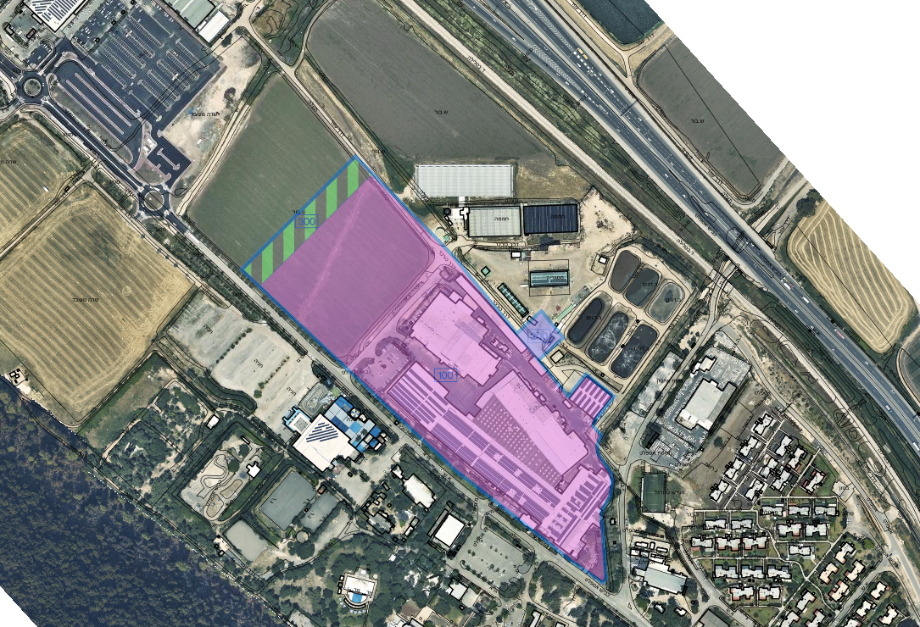
משתלה סטופמרקט, מטרונית
תב"ע מבנה משק
השטח המדובר תב"ע תעשיה
פארק בא-לגן
לגין
השטח וסביבתו

Slide 6
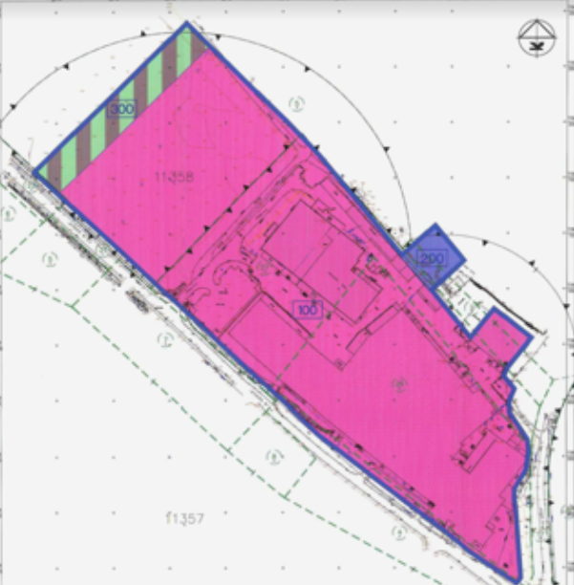
תיאור המגרש המוצע בקיבוץ יגור - המשך
תשריט עם סימון של המגרש:
שטח למרלוג
שטח לחניה, טעינה פריקה

Slide 7
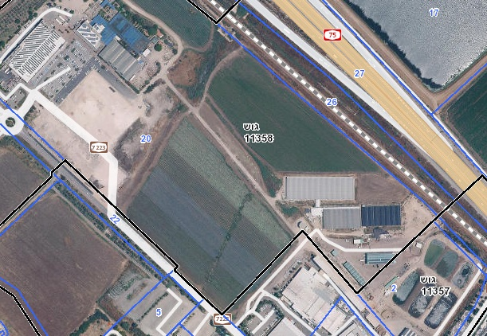

Slide 8
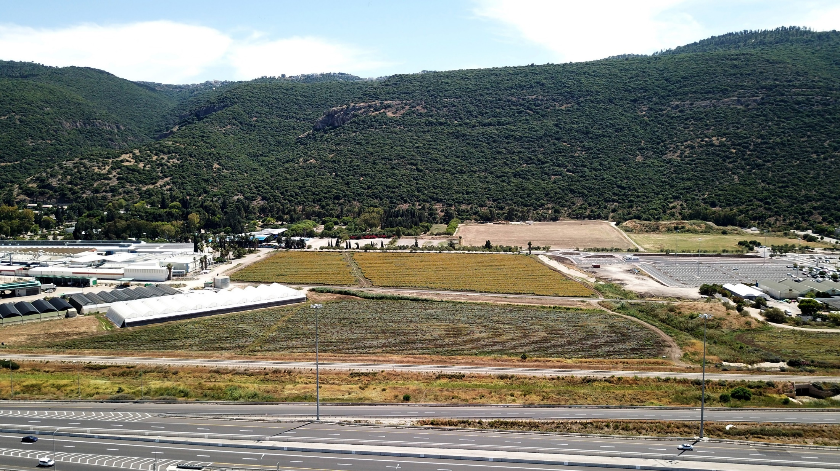

Slide 9
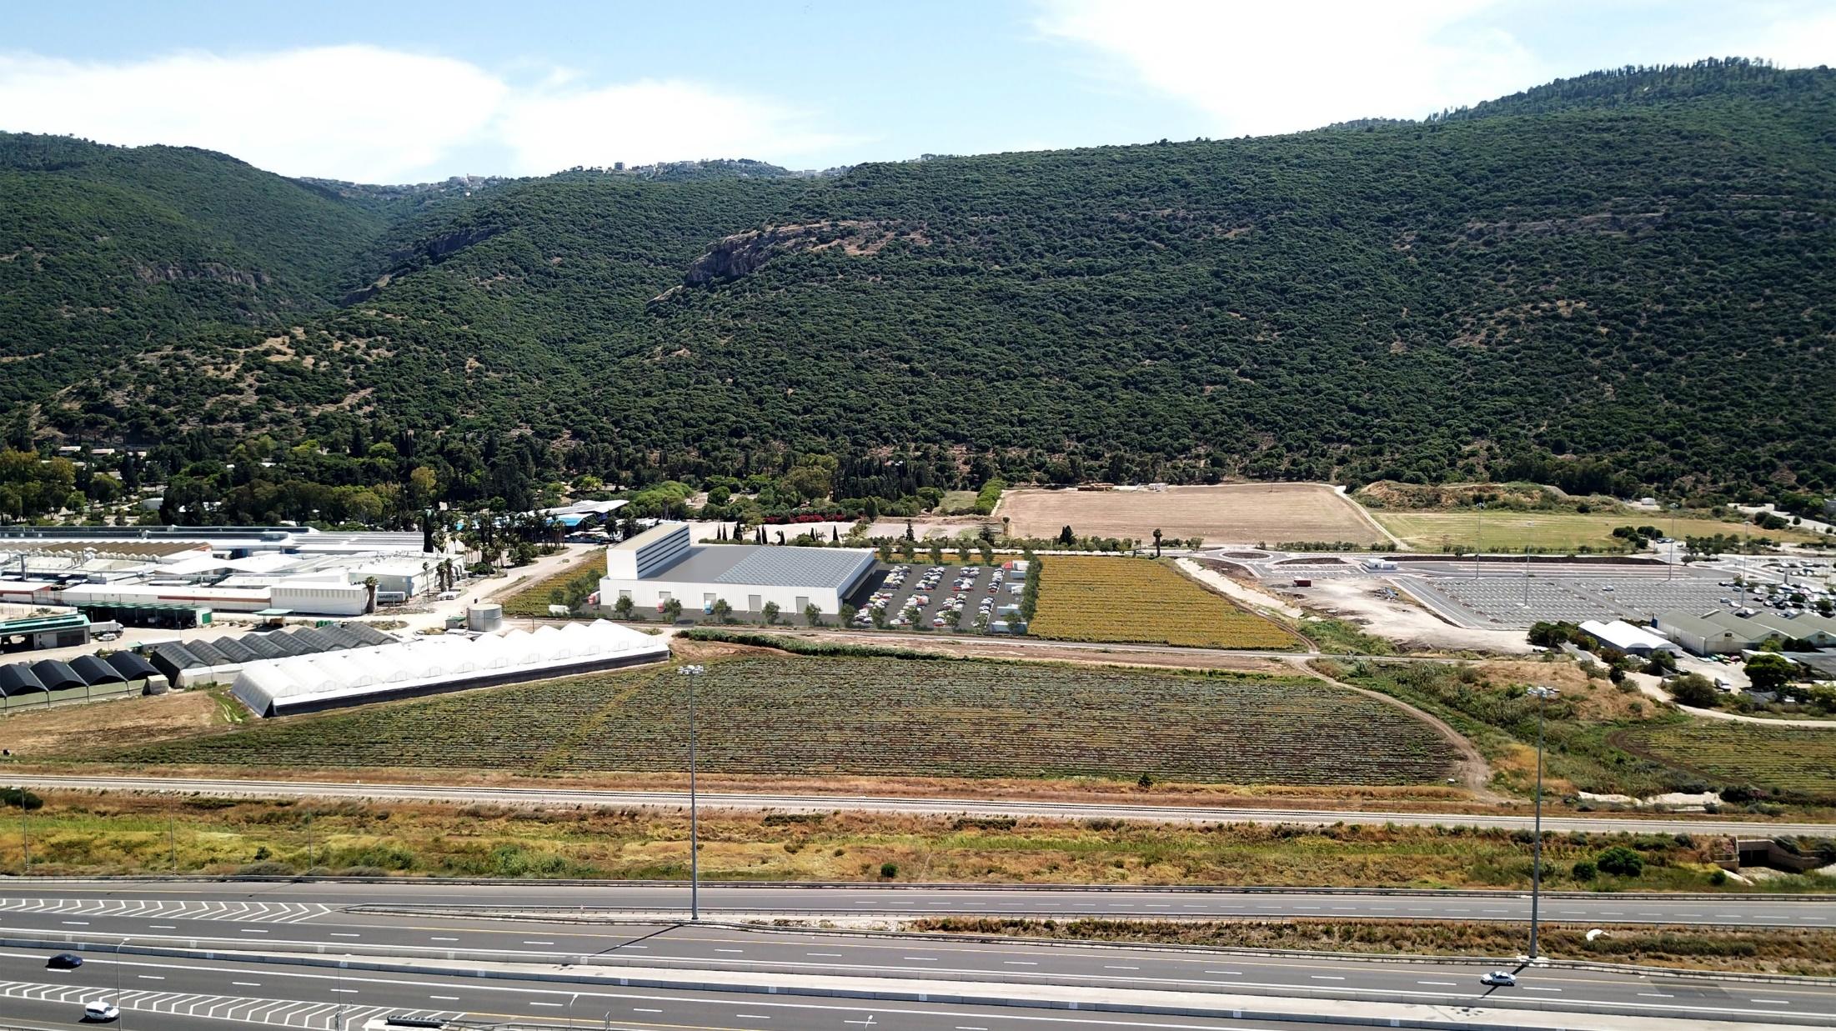

Slide 10
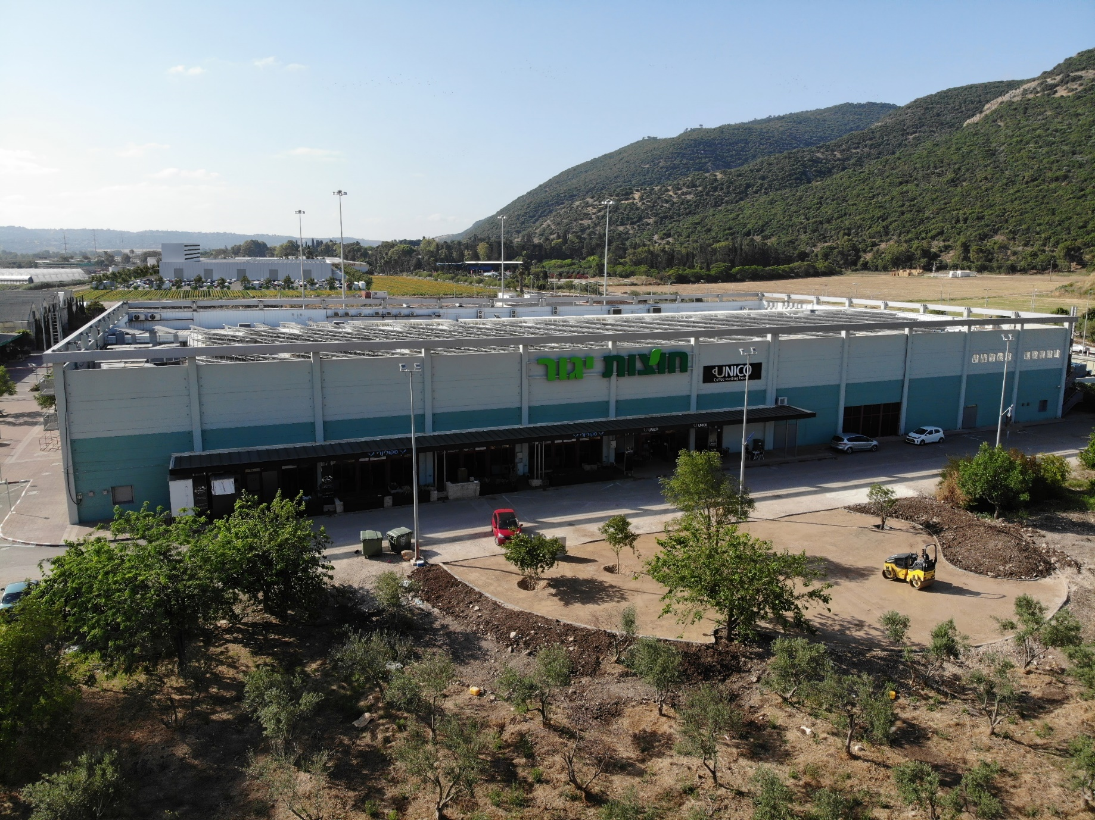
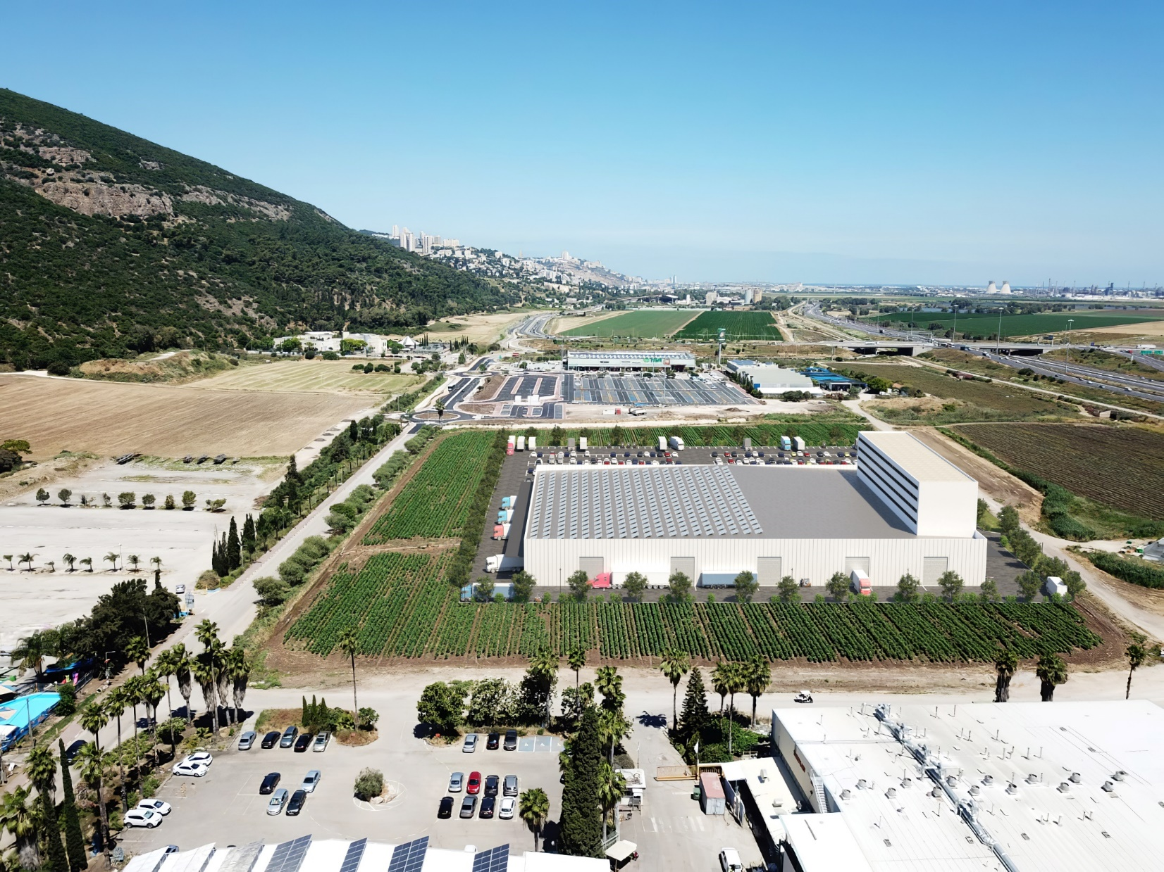

Slide 11
נקודות עיקריות של מתווה העסקה
מאחר ולקיבוץ יגור יש חוזה משבצת ישן, העסקה שתעשה עם רמ"י מחייבת כי לקיבוץ תהיה שליטה בקרקע , לאמור: יוקם תאגיד משותף של הום סנטר (להלן "היזם") והקיבוץ לצורך עסקה עם רמ"י כשלקיבוץ יש לפחות 51% זכויות, לצורך קבלת הקרקע בהסכם מרמ"י בפטור ממכרז ( בהיבט הכלכלי תהיה החזקה של 50% לכל צד).
שטח קרקע יגור שיועבר לתאגיד הינו 21.2 דונם. יגור תנסה לצרף בהמשך עוד כ- 3 דונם ולהעבירם לתאגיד. מחיר הקרקע אותה יגור מביאה לתאגיד יעמוד על 220,000 ₪ לדונם.
על פי הערכה של יגור, שומה גולמית לקרקע תהיה כ-800,000 ₪ לדונם. יוגדר רף מקסימלי של דמי היוון בסך 1.2 מיליון ש"ח לדונם כתנאי מתלה להסכם.
היזם יחתום עם התאגיד הסכם לבניית המרלוג בהיקף זכויות מקסימלי בקרקע של כ- 17-20 אלף מ"ר (בהתאם לגודל המגרש שיהיה בפועל) עפ"י המו"מ עם יגור והשכרתו ליזם לתקופה של 24 שנים ו- 11 חודשים.
התכנון והביצוע של הפרויקט יבוצעו באחריות מנהלת משותפת של היזם ויגור שתבחר את גורמי הפיקוח הניהול והביצוע של הפרויקט.

Slide 12
נקודות עיקריות של מתווה העסקה - המשך
שכר הדירה הבסיסי שישולם על ידי היזם לתאגיד בגין שטחי המרלוג יעמוד על 38 ₪ למ"ר לחודש בתוספת מע"מ כדין. התוספת לשכר הדירה כל 5 שנים תעמוד על 4%. (ליגור:בין 3 ל 4 מיליון שח בשנה).
ככל שעלות הקמת המרלוג תחרוג מ- 3,000 ₪ למ"ר, יתווסף לשכר הדירה הבסיסי תוספת של 7.5% מהעלות הנוספת לשנה. (לדוגמא – המרלוג יעלה 3,100 ₪ למ"ר, הגידול בשכ"ד למ"ר יהיה 3,100-3000=100, 100*7.5%=7.5, 7.5/12 = 0.625. כלומר השכ"ד הבסיסי יעלה מ- 38 ₪ למ"ר ל – 38.625 ₪ למ"ר). סך עלות מקסימלי יעמוד על 3,500 ₪ למ"ר. (עלות ההקמה כוללת את כל העלויות מעבר להיוון ככל שתידרשנה, לרבות היטל השבחה).
במידת הצורך, יגור יאפשר ליזם לשכור שטח נוסף לצורכי חניות ותימרוני משאיות/רכבים. שכר הדירה שישולם על ידי היזם ליגור בגין שטח זה יעמוד על 6 ₪ למ"ר לחודש בתוספת מע"מ כדין . התוספת לשכר הדירה כל 5 שנים תעמוד על 4%.
שימוש בגג לצרכי מתקן סולארי יהיה משותף, והרווחים/חיסכון החשמל שייווצר כתוצאה מהמערכות הסולאריות שיותקנו, יתחלקו בין יגור ליזם עפ"י שיעור ההחזקה בתאגיד.
ככל שגוף המימון של הפרויקט ידרוש ערבויות, עובר שעבוד הקרקע, היזם יחתום על ערבות מלאה, לרבות בגין חלקו של יגור, בגין אותה ערבות (השלמת הון עצמי, ככל שיידרש יבוצעו באופן שווה על ידי שני הצדדים).

Slide 13
מתווה מוצע (להחלטת ההנהלות) לתהליך המו"מ ואישור מוסדות הקיבוץ
אישור עקרוני בהנהלות , בישיבה הנוכחית.
אישור עקרונות עסקה והמשך לבניית הסכם בהצבעה באסיפת חברים (טרום אישור הסכם מפורט). באסיפה תוצג הדמיה למבנה אפשרי.
מו"מ בעזרת עורכי הדין לבניית הסכם , על בסיס העקרונות המאושרים.
אישור ההסכם (מותנה באישור אסיפה ) בהנהלות.
הצגת ההסכם באסיפה ובאמצעי הפרסום בקהילה לאישור החברים כנהוג ביגור.
ככל שאושר , ייחתם ההסכם, מהוונים את הקרקע, נכנסים לתכנון ולבניה.

Slide 14
תודה רבה על ההקשבה

